Slide 1
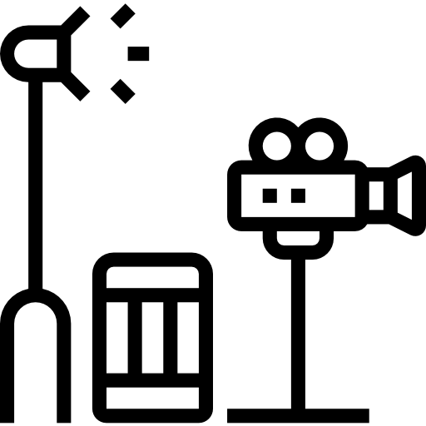
Tips på teknik
Här får du tips på enkel och tillgänglig teknik – som inte kostar skjortan! Vi ger rekommendationer för olika typer av teknisk utrustning som kan fungera som stöd i att förbättra din verksamhet. Du får vägledning om olika typer av högtalare, mikrofoner, stativ och annan utrustning som kan hjälpa dig i att skapa engagerande innehåll. Vi erbjuder även förslag på hur du kan använda dessa verktyg för att förbättra besöksupplevelsen. Dessutom får du tips på inköpsställen och en uppskattning av kostnaderna.
Ikon: Falticon ultimatearm via

Slide 2
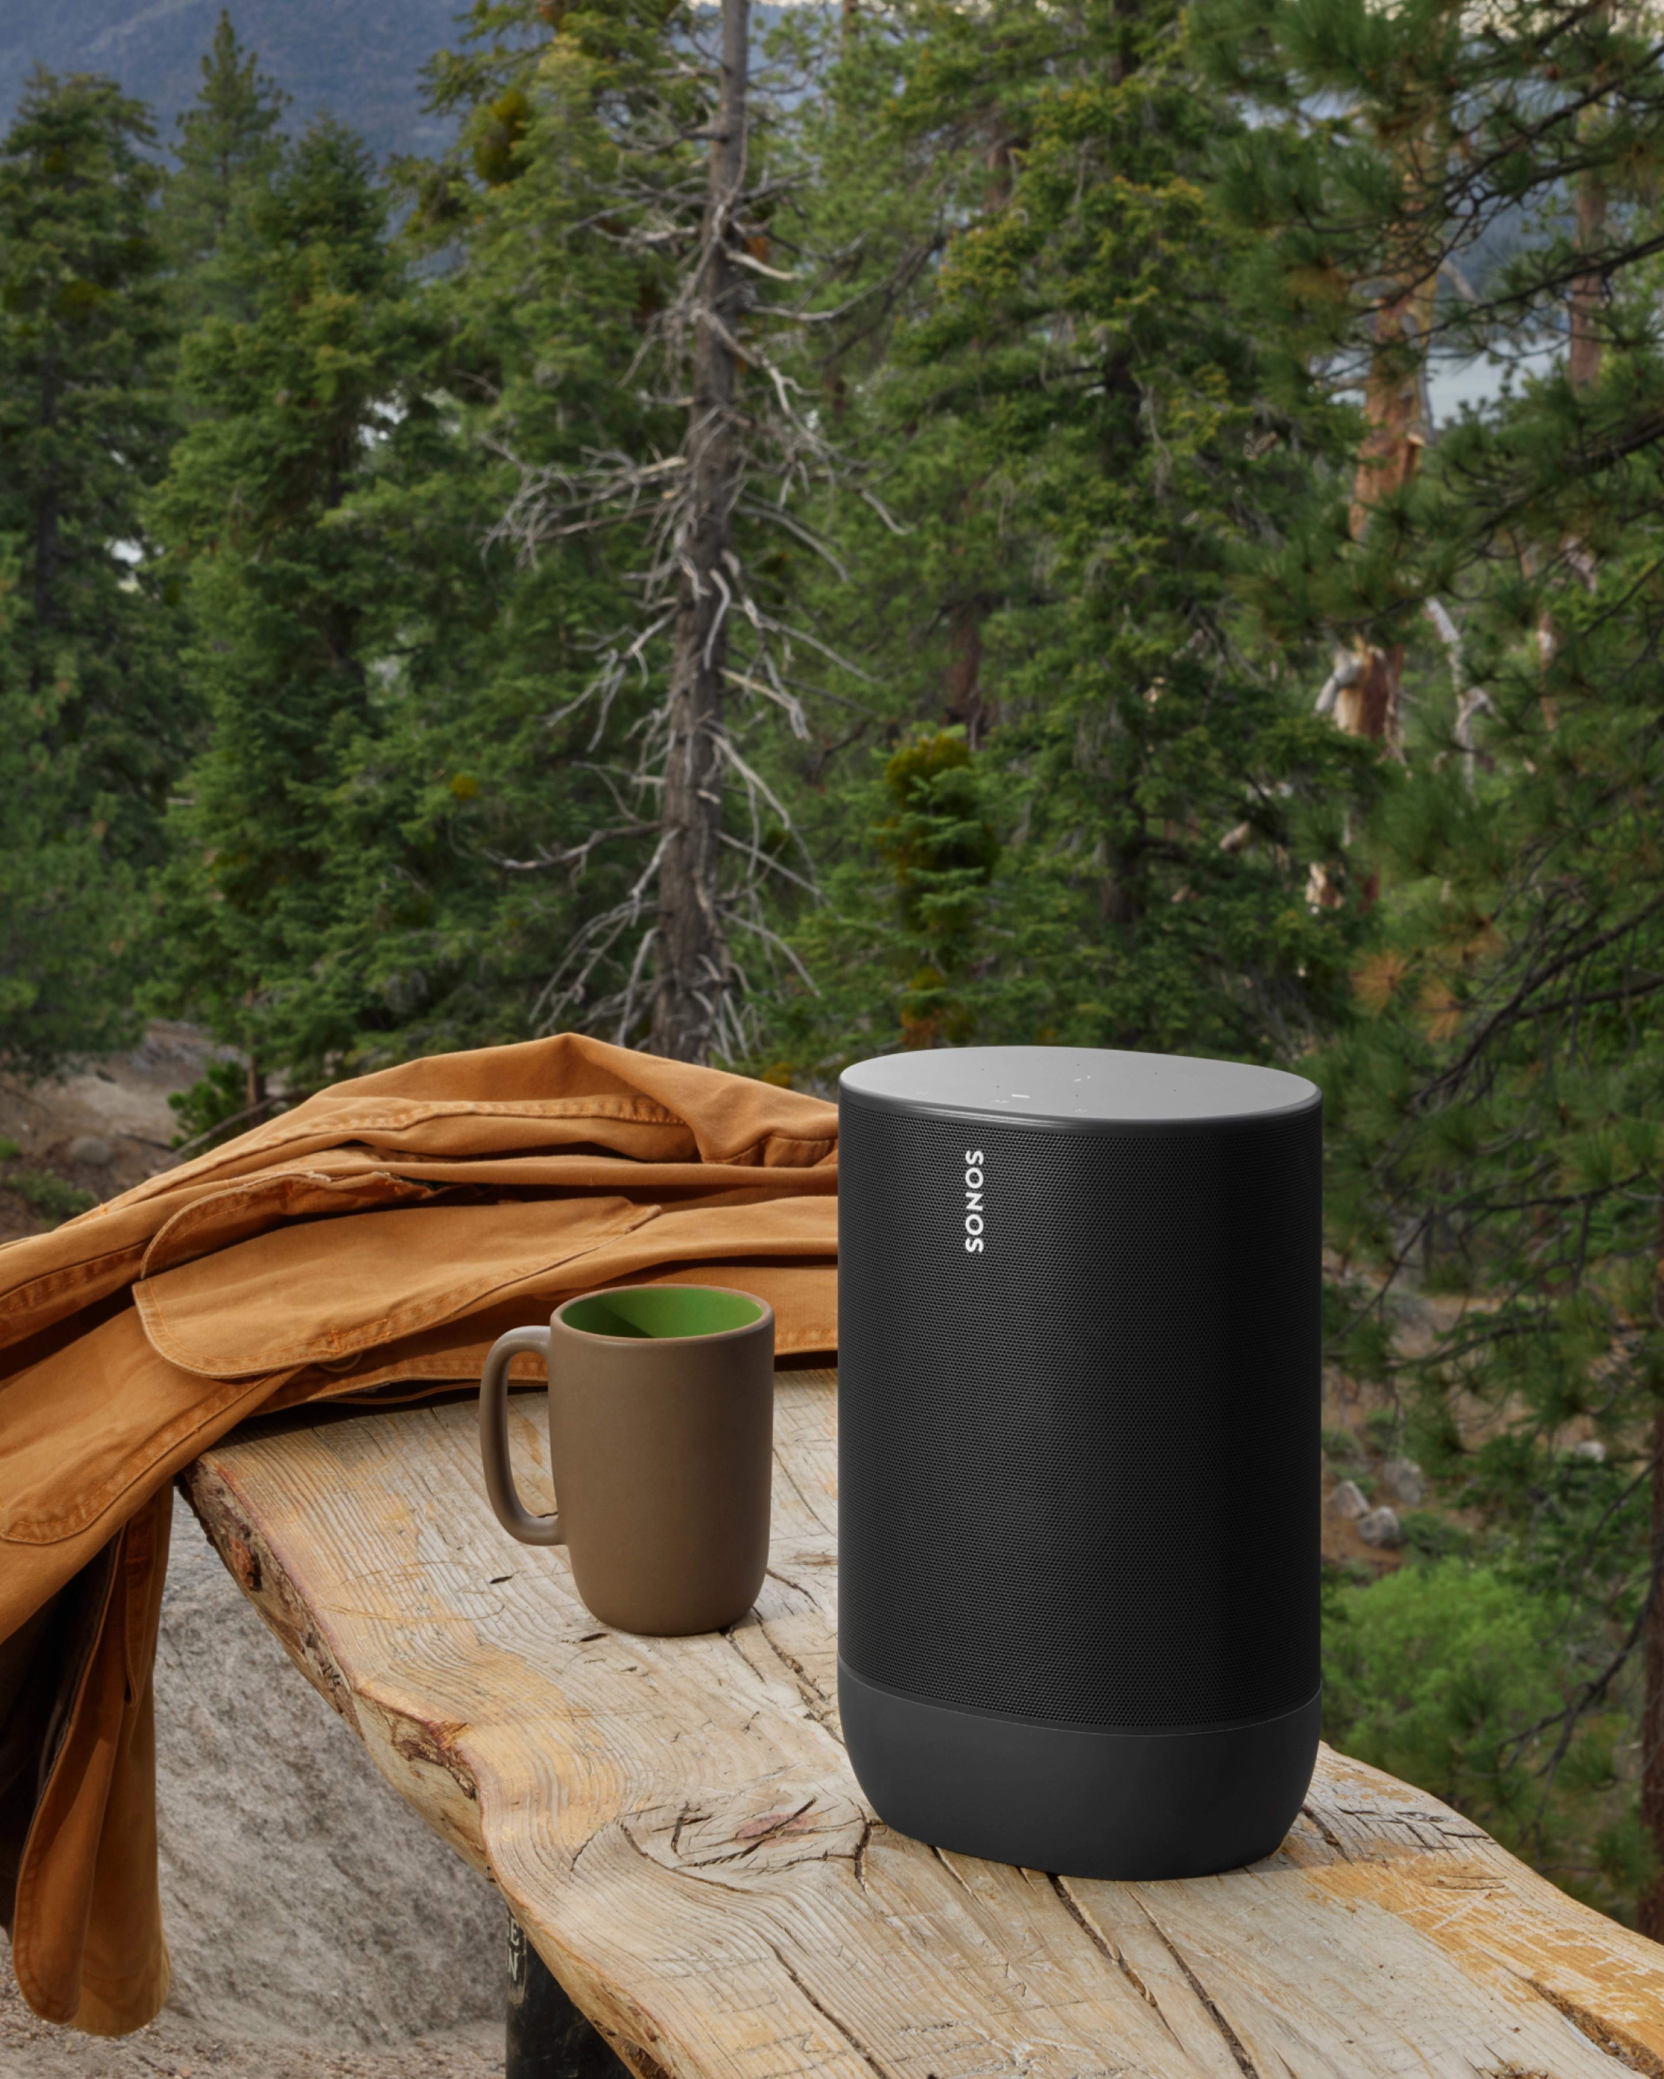
Tips på teknik
Högtalare
Föreställ dig att dina besökare anländer till din plats eller anläggning och omedelbart möts av ljudet av porlande vatten, fågelsång, stämningsfull musik eller kanske en inspirerande berättelse om platsens historia. Ljud har en unik förmåga att förhöja upplevelsen och skapa en djupare känslomässig koppling som fångar och engagerar på sätt som ord och bilder aldrig kan göra.
Högtalare finns i många olika modeller och storlekar, vilket gör det möjligt att hitta en lösning som passar just dina behov. Genom att investera i rätt högtalare kan du erbjuda en rikare och mer engagerande ljudupplevelse, både inomhus och utomhus.
De flesta högtalare är idag designade för enkel installation och användning. Moderna högtalare är ofta trådlösa och kan anslutas till smartphones eller datorer via Bluetooth med plug-and-play funktionalitet, vilket gör dem enkla att installera och använda.
För den som behöver använda högtalare utomhus finns det även vattenresistenta varianter som tål väder och vind. Dessa är designade för att tåla regn och fukt, vilket gör dem perfekta för utomhusbruk eller platser nära vatten. Många högtalare är dessutom portabla och enkla att flytta, vilket ger flexibilitet i hur de kan användas.

Slide 3
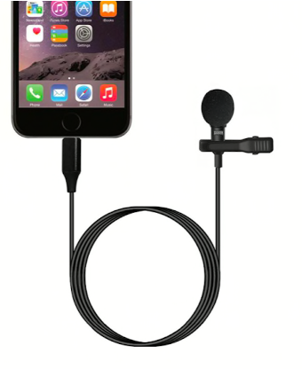
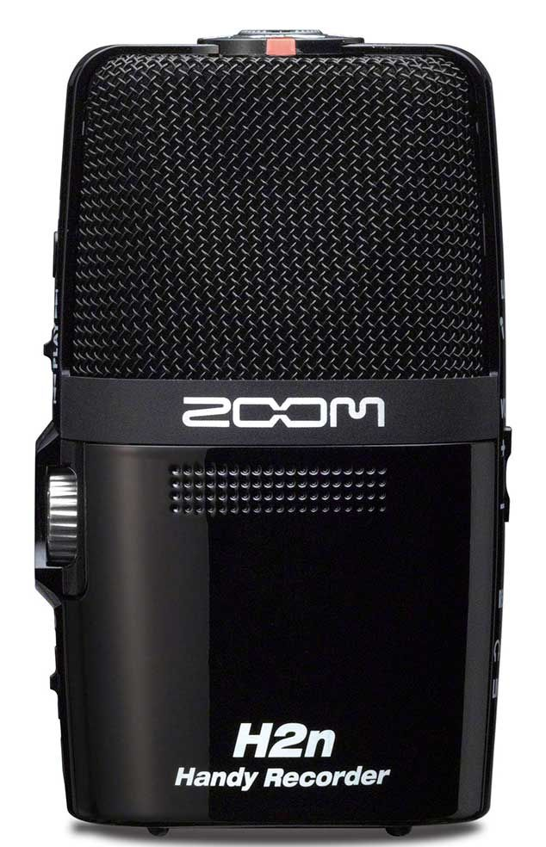
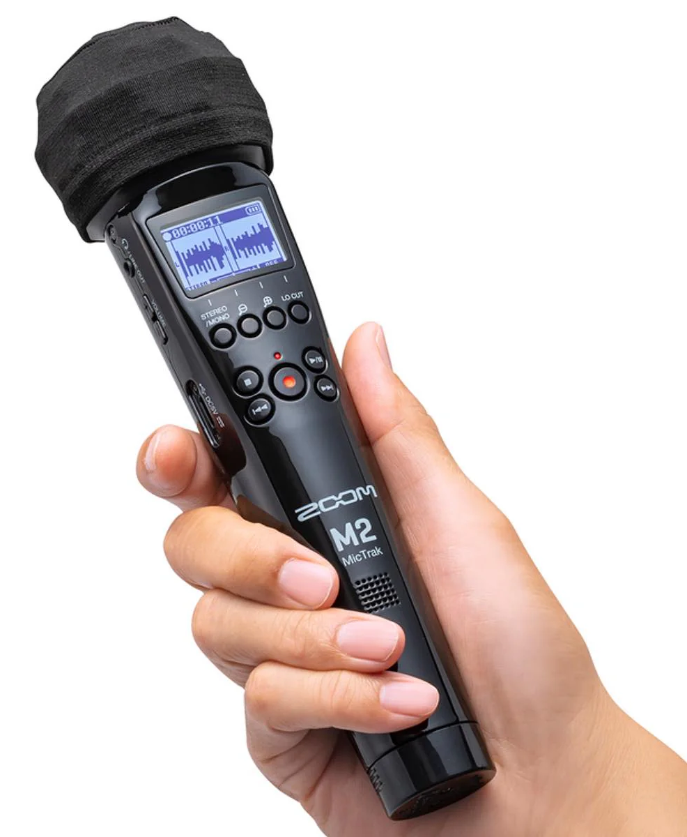
Tips på teknik
Mikrofoner
Att spela in egna ljud är ett fantastiskt sätt att förhöja besöks-upplevelsen och skapa unika berättelser om en plats. Ett enkelt sätt att förbättra inspelningarna är att använda en mikrofon.
Mobiltelefonen fungerar utmärkt för att spela in ljud. Med en mygga eller mikrofon som kopplas till mobiltelefonen, kan du avsevärt höja kvalitén på din ljudinspelning och fånga ljud med en klarhet och precision som mobiltelefonens inbyggda mikrofon inte kan matcha.
För den som vill ha ännu bättre ljudkvalitet finns det externa handhållna mikrofoner till överkomliga priser. Dessa mikrofoner är enkla att använda och kräver minimal teknisk kunskap. Många modeller är trådlösa och kan anslutas direkt till din mobiltelefon eller dator via Bluetooth eller kabel.
Att investera i en bra mikrofon är ett kostnadseffektivt sätt att höja nivån på dina ljudinspelningar. Oavsett om du spelar in berättelser, guider eller miljöljud, kommer en mikrofon att hjälpa dig att fånga nyanserna och detaljerna med större skärpa och klarhet, vilket ger ett mer professionellt resultat.

Slide 4
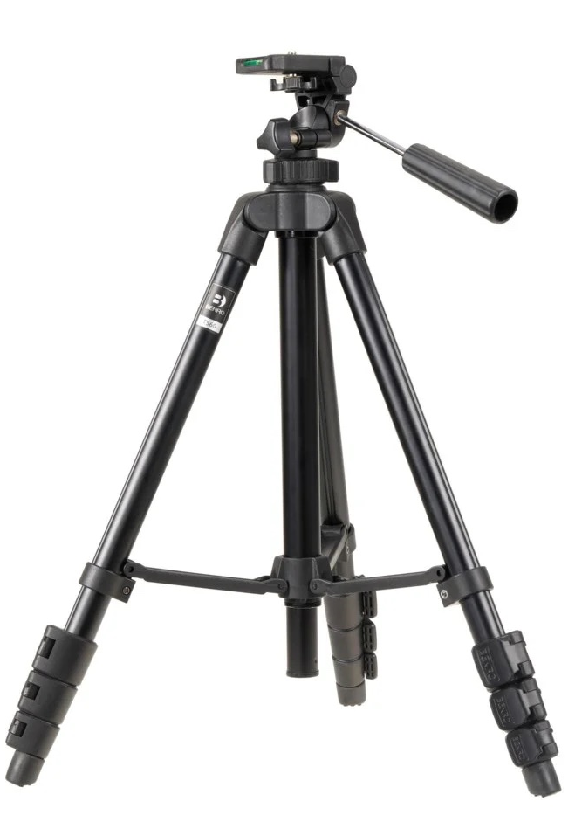
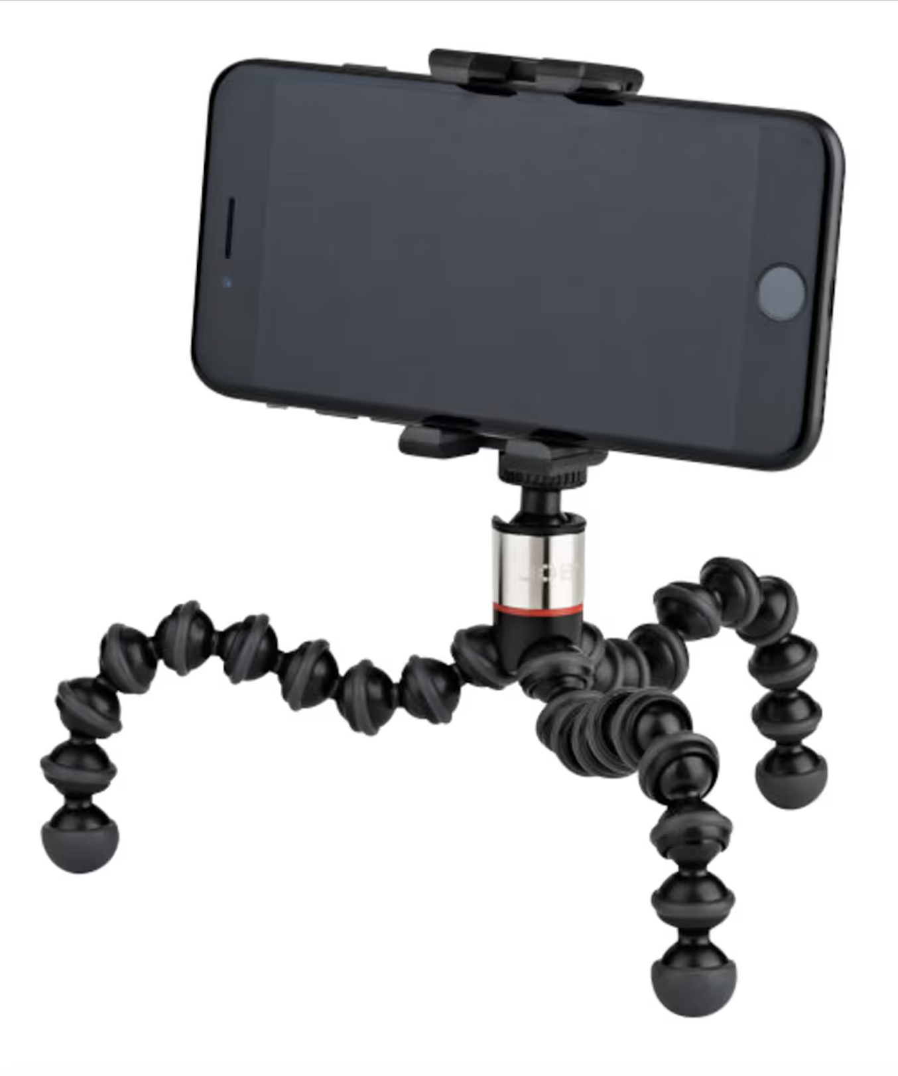
Tips på teknik
Stativ
När du fotograferar eller spelar in material till din verksamhet, är ett stativ ett oumbärligt verktyg. Genom att investera i ett stativ kan du avsevärt förbättra kvaliteten på dina inspelningar och foton. Stativ ger stabilitet, flexibilitet och en mer professionell känsla till ditt material. Det finns många olika varianter på marknaden som både är billiga och enkla att använda:
• Golvstativ är perfekta för inspelningar i full höjd. De är robusta, justerbara och portabla, och idealiska för en mängd olika situationer eftersom de är enkla att sätta upp och ta ner.
• Bordsstativ är kompakta och perfekta för mindre utrymmen och närbilder. De är användbara för produktfotografering och videoinspelningar vid ett bord.
• Flexibla stativ, som Joby Grip till höger, kan hålla mobiltelefoner och små enheter. Deras ben kan böjas och fästas på nästan vilken yta som helst, vilket ger maximal
flexibilitet och kreativitet. De är dessutom små, lätta och portabla, vilket gör dem perfekta för inspelningar på språng.

Slide 5
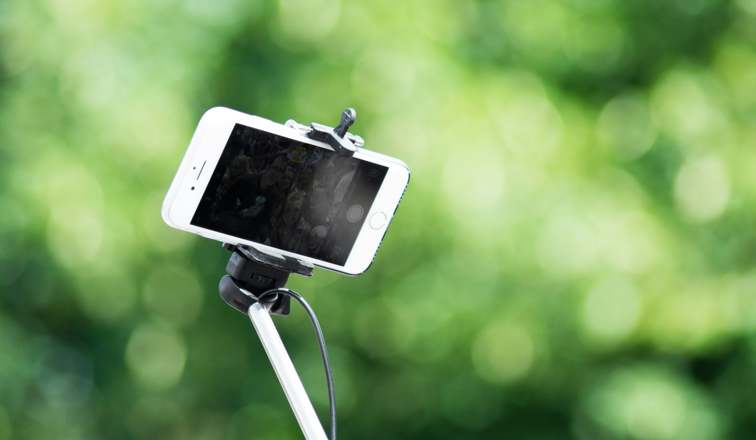
Tips på teknik
Selfiepinne
Selfiesticks, eller selfiepinnar, är utmärkta och enkla att använda för att ta bättre bilder och videor med en mobiltelefon. En selfiestick ger stabilitet, vilket minskar skakningar och suddighet. Den är enkel att justera för den perfekta vinkeln, vilket ger större vidvinkel.
Selfiesticks finns i många prisklasser och modeller:
Enkla och teleskopiska selfiesticks är billiga, lätta och justerbara.
Bluetooth selfiesticks har inbyggd bluetooth och fjärrutlösare.
Tripod-selfiesticks kombinerar selfiestick och stativ.
Selfiesticks med belysning har inbyggda LED-lampor.
En selfiepinne kan exempelvis användas för att skapa engagerande guider:
Gör virtuella rundturer. Filmade rundvandringar med bredare vinklar ger en bättre överblick och känslan av att vara på plats.
Spela in personliga videohälsningar som välkomstmeddelanden, instruktioner eller speciella meddelanden om evenemang och erbjudanden.
Live-streama guidade turer och evenemang.
Ge detaljerade visningar av erbjudanden, föremål eller annat på besöksmålet.
Skapa guider för interaktiva naturstigar genom att filma en promenad och visa olika växter, djur, landmärken etc.
Filma förberedelser och dagliga aktiviteter, för att ge besökarna en unik inblick "behind-the-scenes".

Slide 6
Tips på teknik
Steady cam
En Steady Cam är ett verktyg för att skapa jämna och professionella videoinspelningar, även när du är i rörelse. Den eliminerar skakningar och ger en följsam bildkvalitet, vilket förbättrar det visuella intrycket och skapar mer engagerande och professionella videor.
Steady Cams är enkla att använda och justera för olika typer av inspelningar, från promenader till mer actionfyllda händelser, vilket gör dem mycket användbara vid exempelvis guidningar och evenemang.
Steady Cams ä finns i många olika prisklasser och modeller, vilket gör det enkelt att hitta en lösning som passar budget och behov. Många modeller är dessutom utformade för enkel användning, vilket gör dem tillgängliga även för nybörjare.
Handhållna Steady Cams är perfekta för mindre kameror och smartphones. De är lätta och enkla att hantera, vilket gör dem idealiska för inspelningar på språng.
Motoriserade Gimbals använder motorer för att automatiskt stabilisera kameran. De är något dyrare men erbjuder överlägsen stabilitet och är perfekta för mer avancerade inspelningar.

Slide 7
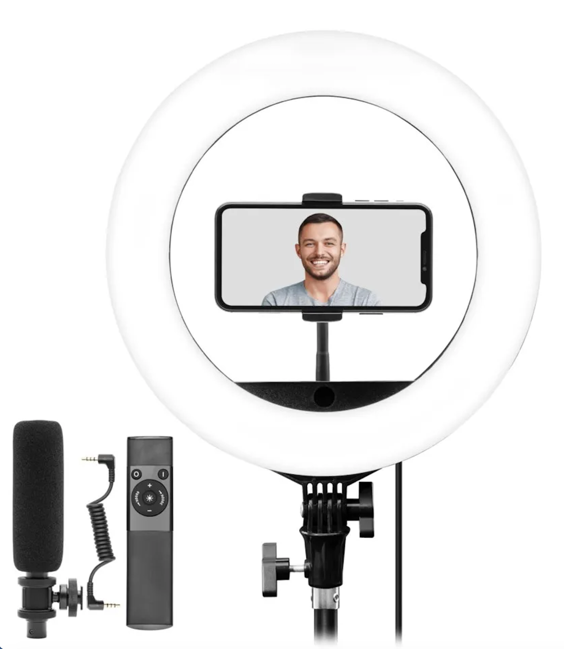
Tips på teknik
Ringlampa
En ringlampa är en cirkelformad ljuskälla som vanligtvis används inom fotografi och videoproduktion för att ge ett mjukt, jämnt ljus. Den distinkta ringformen skapar en enhetlig ljusfördelning som minimerar skuggor och framhäver detaljer i motivets ansikte, vilket gör den idealisk för t.ex. porträttfotografi, produktfotografering, selfies och vloggar. Ringlampan kan också användas också för att förbättra belysningen vid livestreaming och videochattar, där den hjälper till att skapa en professionell och smickrande visuell presentation.

Slide 8
Tips på teknik

